Slide 1
FlameGraph

Slide 2
火焰图
常见的火焰图类型有 On-CPU, Off-CPU, 还有 Memory, Hot/Cold, Differential 等等.
燃烧在火苗尖部的就是 CPU 正在执行的操作, 不过需要说明的是颜色是随机的, 本身并没有特殊的含义,
纵向表示调用栈的深度, 横向表示消耗的时间. 因为调用栈在横向会按照字母排序, 并且同样的调用栈会做合并, 所以一个格子的宽度越大越说明其可能是瓶颈. 综上所述, 主要就是看那些比较宽大的火苗, 特别留意那些类似平顶山的火苗.
要生成火焰图, 必须要有一个顺手的 Tracer 工具, 如果操作系统是 Linux 的话, 那么选择通常是 perf, systemtap 中的一种.
其中 perf 相对更常用, 因为它时 Linux Kernel 内置的性能调优工具, 多数 Linux 都包含了它,
而 systemtap 相对更强大, 不过缺点是你需要先学会它本身的编程语言.

Slide 3
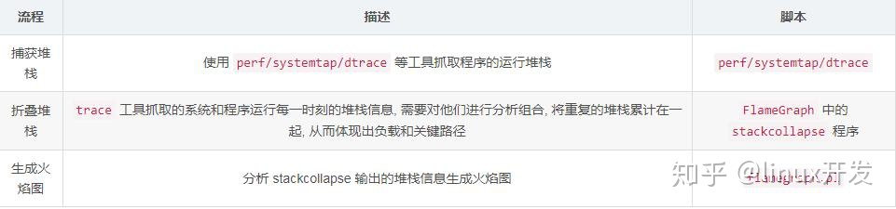
火焰图
生成和创建火焰图需要如下几个步骤

Slide 4
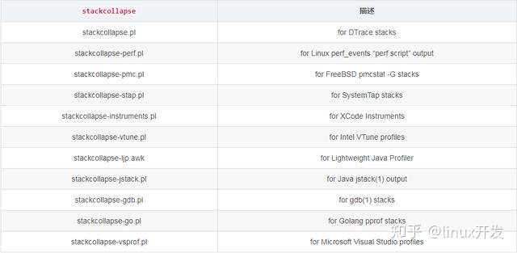
火焰图
不同的 trace 工具抓取到的信息不同, 因此 Flame Graph 提供了一系列的 stackcollapse 工具. https://github.com/brendangregg/FlameGraph

Slide 5
用 perf 生成火焰图
yum install perl –y
ps -ef | grep dmdba
Dmserver:
perf record -F 99 -p 1375326 -g -- sleep 10
perf report -n --stdio
生成折叠后的调用栈
perf script -i perf.data &> dmserver.unfold
生成火焰图
./stackcollapse-perf.pl dmserver.unfold &> dmserver.folded
最后生成 svg 图
./flamegraph.pl dmserver.folded > dmserver.svg
我们可以使用管道将上面的流程简化为一条命令
perf script | FlameGraph/stackcollapse-perf.pl | FlameGraph/flamegraph.pl > dmserver.svg

Slide 6
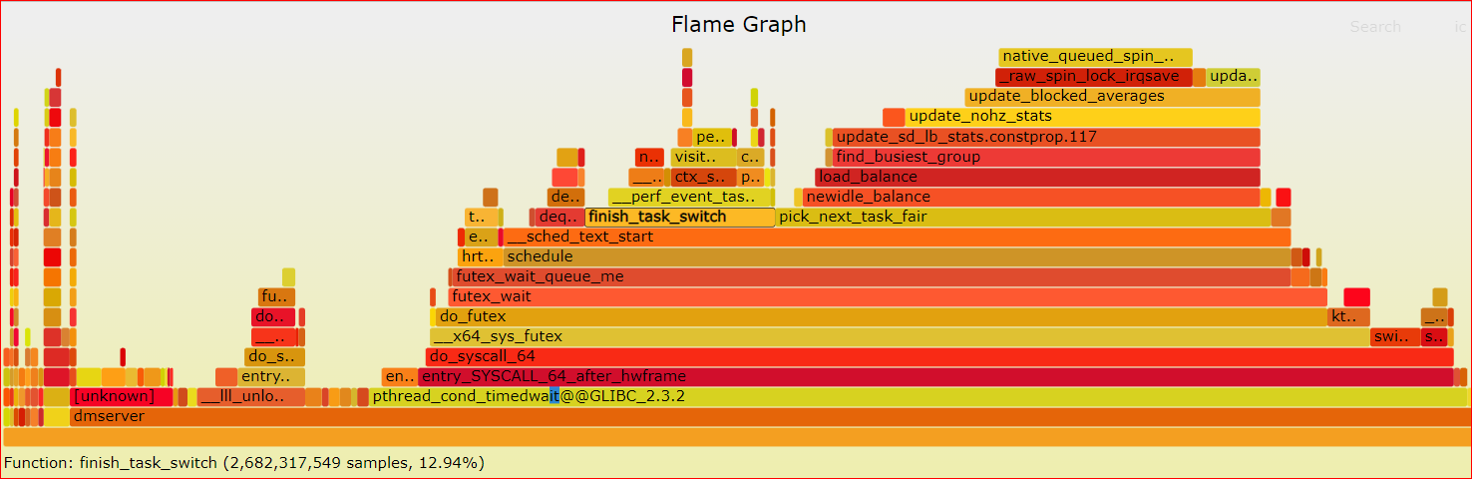
用 perf 生成火焰图
stackcollapse-perf.pl, flamegraph.pl 下载：
https://github.com/brendangregg/FlameGraph

Slide 7
解析火焰图
火焰图是基于 stack 信息生成的 SVG 图片, 用来展示 CPU 的调用栈。
y 轴表示调用栈, 每一层都是一个函数. 调用栈越深, 火焰就越高, 顶部就是正在执行的函数, 下方都是它的父函数.
x 轴表示抽样数, 如果一个函数在 x 轴占据的宽度越宽, 就表示它被抽到的次数多, 即执行的时间长. 注意, x 轴不代表时间, 而是所有的调用栈合并后, 按字母顺序排列的.
火焰图就是看顶层的哪个函数占据的宽度最大. 只要有 “平顶”(plateaus), 就表示该函数可能存在性能问题。
颜色没有特殊含义, 因为火焰图表示的是 CPU 的繁忙程度, 所以一般选择暖色调.

Slide 8
火焰图互动性
火焰图是 SVG 图片, 可以与用户互动.
鼠标悬浮
火焰的每一层都会标注函数名, 鼠标悬浮时会显示完整的函数名、抽样抽中的次数、占据总抽样次数的百分比
点击放大
在某一层点击，火焰图会水平放大，该层会占据所有宽度，显示详细信息。
左上角会同时显示 “Reset Zoom”, 点击该链接, 图片就会恢复原样.
搜索
按下 Ctrl + F 会显示一个搜索框，用户可以输入关键词或正则表达式，所有符合条件的函数名会高亮显示.

Slide 9
红蓝分叉火焰图
处理性能回退问题, 就要在修改前后或者不同时期和场景下的火焰图之间, 不断切换对比, 来找出问题所在。
在标准的火焰图中栈帧和栈塔的颜色是随机选择的. 而在红/蓝差分火焰图中, 使用不同的颜色来表示两个 profile 文件中的差异部分.
抓取修改前的堆栈 profile1 文件
抓取修改后的堆栈 profile2 文件
使用 profile2 来生成火焰图. (这样栈帧的宽度就是以profile2 文件为基准的)
使用 “2-1” 的差异来对火焰图重新上色. 上色的原则是, 如果栈帧在 profile2 中出现出现的次数更多, 则标为红色, 否则标为蓝色. 色彩是根据修改前后的差异来填充的.
这样做的目的是, 同时使用了修改前后的 profile 文件进行对比, 在进行功能验证测试或者评估代码修改对性能的影响时，会非常有用. 新的火焰图是基于修改后的 profile 文件生成(所以栈帧的宽度仍然显示了当前的CPU消耗). 通过颜色的对比，就可以了解到系统性能差异的原因。
只有对性能产生直接影响的函数才会标注颜色（比如说，正在运行的函数），它所调用的子函数不会重复标注。

Slide 10
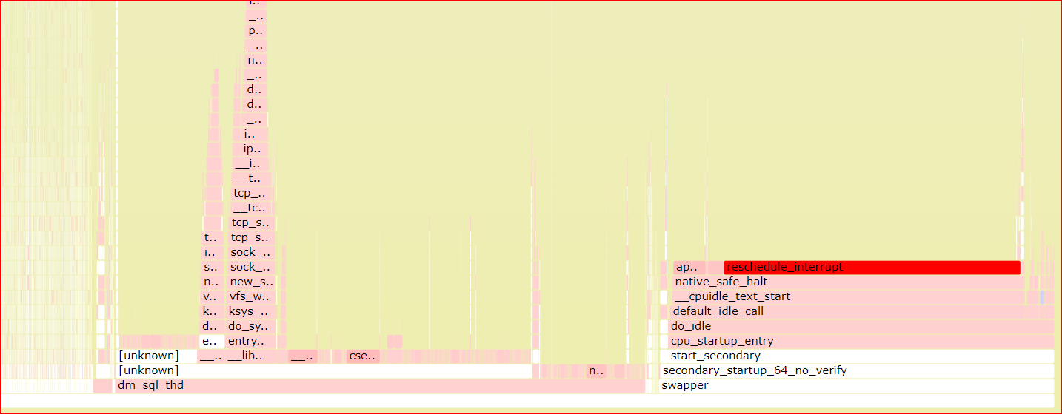
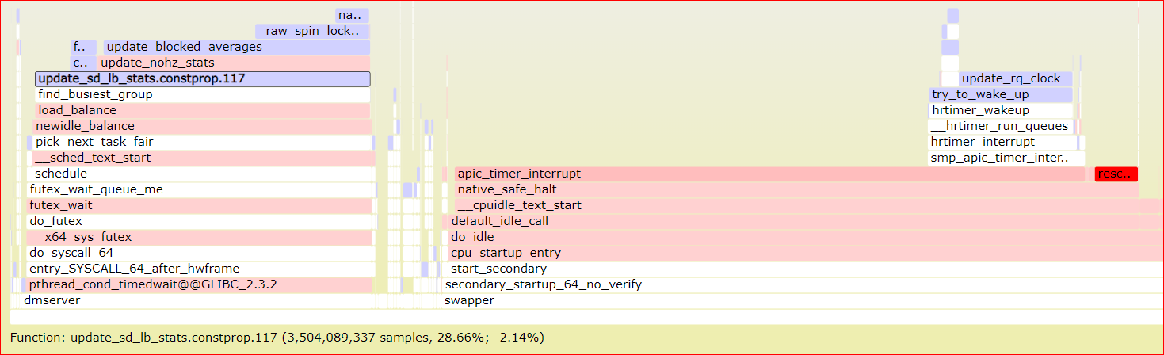
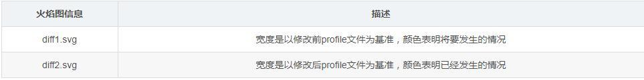
红蓝分叉火焰图
抓取修改前的profile 1文件:
# 抓取数据
perf record -F 99 -a -g -- sleep 30
# 解析数据生成堆栈信息
perf script > out.stacks1
# 折叠堆栈
./stackcollapse-perf.pl out.stacks1 > out.folded1
一段时间后 (或者程序代码修改后), 抓取 profile 2` 文件
# 抓取数据
perf record -F 99 -a -g -- sleep 30
# 解析数据生成堆栈信息
perf script > out.stacks2
# 折叠堆栈
./stackcollapse-perf.pl out.stacks2 > out.folded2
生成红蓝差分火焰图
./difffolded.pl out.folded1 out.folded2 | ./flamegraph.pl > diff2.svg
./difffolded.pl out.folded2 out.folded1 | ./flamegraph.pl --negate > diff1.svg

